Slide 1
Развитие коммуникативных умений у детей старшего дошкольного возраста с ТНР посредством универсального сенсорного панно
Выполнила: Иванова Т.Н., педагог-психолог МБДОУ № 322

Slide 2
Актуальность темы
С внедрением ФГОС ДО, проблема поиска методов и средств развития коммуникативных умений детей с ОВЗ, стала особо актуальна для любого детского сада, в который может поступить ребенок с ТНР в рамках инклюзивного образования.

Slide 3
Психолого-педагогические особенности детей с тнр:
характерны трудности в овладении операциями анализа, синтеза и сравнения;
ребенок не дифференцирует сходные эмоции, (Л.М. Шипицина, Л.С. Волкова, 1993);
характерны недостаточный уровень общения и неумение сотрудничать с окружающими (В.И. Терентьева, 2000).

Slide 4
Классификация коммуникативных умений по Л. Р. Мунировой
информационно-коммуникативные умения- умения вступать в коммуникативный контакт, использовать средства вербального и невербального общения;
регуляционно-коммуникативные умения- включают в себя умение управлять своими действиями;
аффективно-коммуникативные умения включают эмпатию, умение поделиться своим настроением.

Slide 5
Диагностический комплекс:
1) Методика изучения особенностей восприятия и понимания дошкольниками эмоционального состояния изображенного человека (А.М. Щетинина)
2) Методика «Рукавички» (Г.А. Цукерман)
3) Диагностика коммуникативных способностей
(С.П. Соснина).

Slide 6
Сводные результаты диагностического обследования трех компонентов коммуникативных умений детей старшего дошкольного возраста с ТНР (в процентном соотношении)

Slide 7
Цель
Развитие регуляционно-коммуникативных умений детей старшего дошкольного возраста с ТНР посредством универсального сенсорного панно.

Slide 8
Задачи:
Проанализировать отечественную и зарубежную литературу по проблеме;
провести диагностику уровня сформированности коммуникативных умений по трем компонентам;
разработать методические рекомендации по развитию коммуникативных умений детей старшего дошкольного возраста с ТНР;
создать условия для развития коммуникативных умений детей старшего дошкольного возраста с ТНР.

Slide 9
Новизна педагогического опыта
Комплексный подход к осуществлению коррекционного процесса в различных видах деятельности разными специалистами ДОУ, посредством универсального сенсорного панно, способствует развитию коммуникативных умений детей с ТНР.

Slide 10
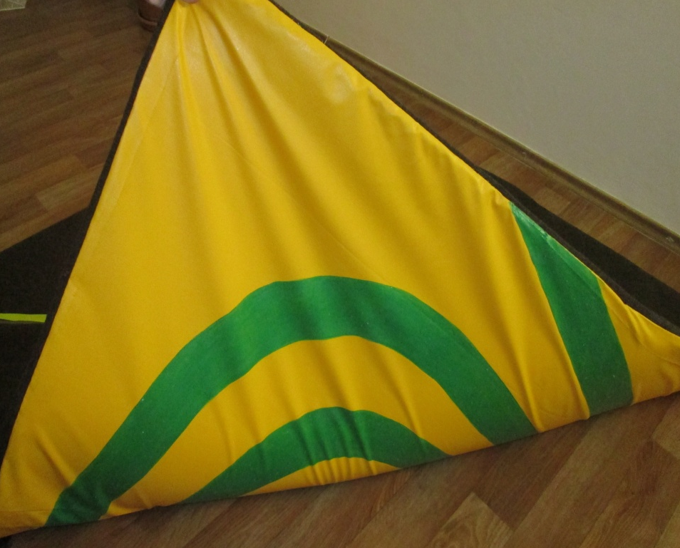
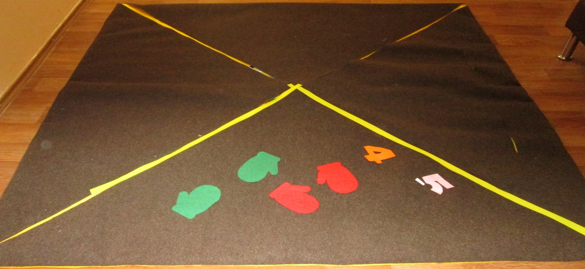
Универсальное сенсорное панно

Slide 11
Потайной карман

Slide 12
Схема универсального сенсорного панно
игровая
зона
карман
зона отдыха
зона для размещения продуктов деятельности

Slide 13
Развороты- вкладыши сенсорного панно

Slide 14
Игровое мероприятие в физкультурном зале

Slide 15
«Овощи и фрукты»

Slide 16
«Теремок»

Slide 17
Практическая значимость педагогического опыта
Данный педагогический опыт может быть полезен, как специалистам, работающим с детьми с ОВЗ, так и педагогам дошкольных учреждений общеразвивающего вида.

Slide 18
Игровое мероприятие в музыкальном зале

Slide 19
Дидактический материал

Slide 20
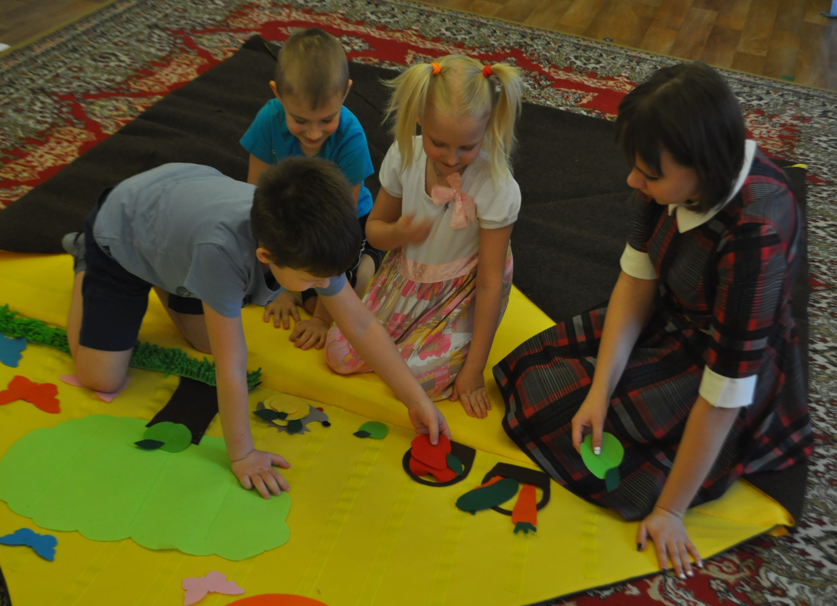
Игровое мероприятие с педагогом-психологом
DSC_0629.JPG
DSC_0630.JPG
DSC_0631.JPG
DSC_0632.JPG

Slide 21
«Помоги ежику собрать яблоки»

Slide 22
«Звуковой лабиринт»

Slide 23
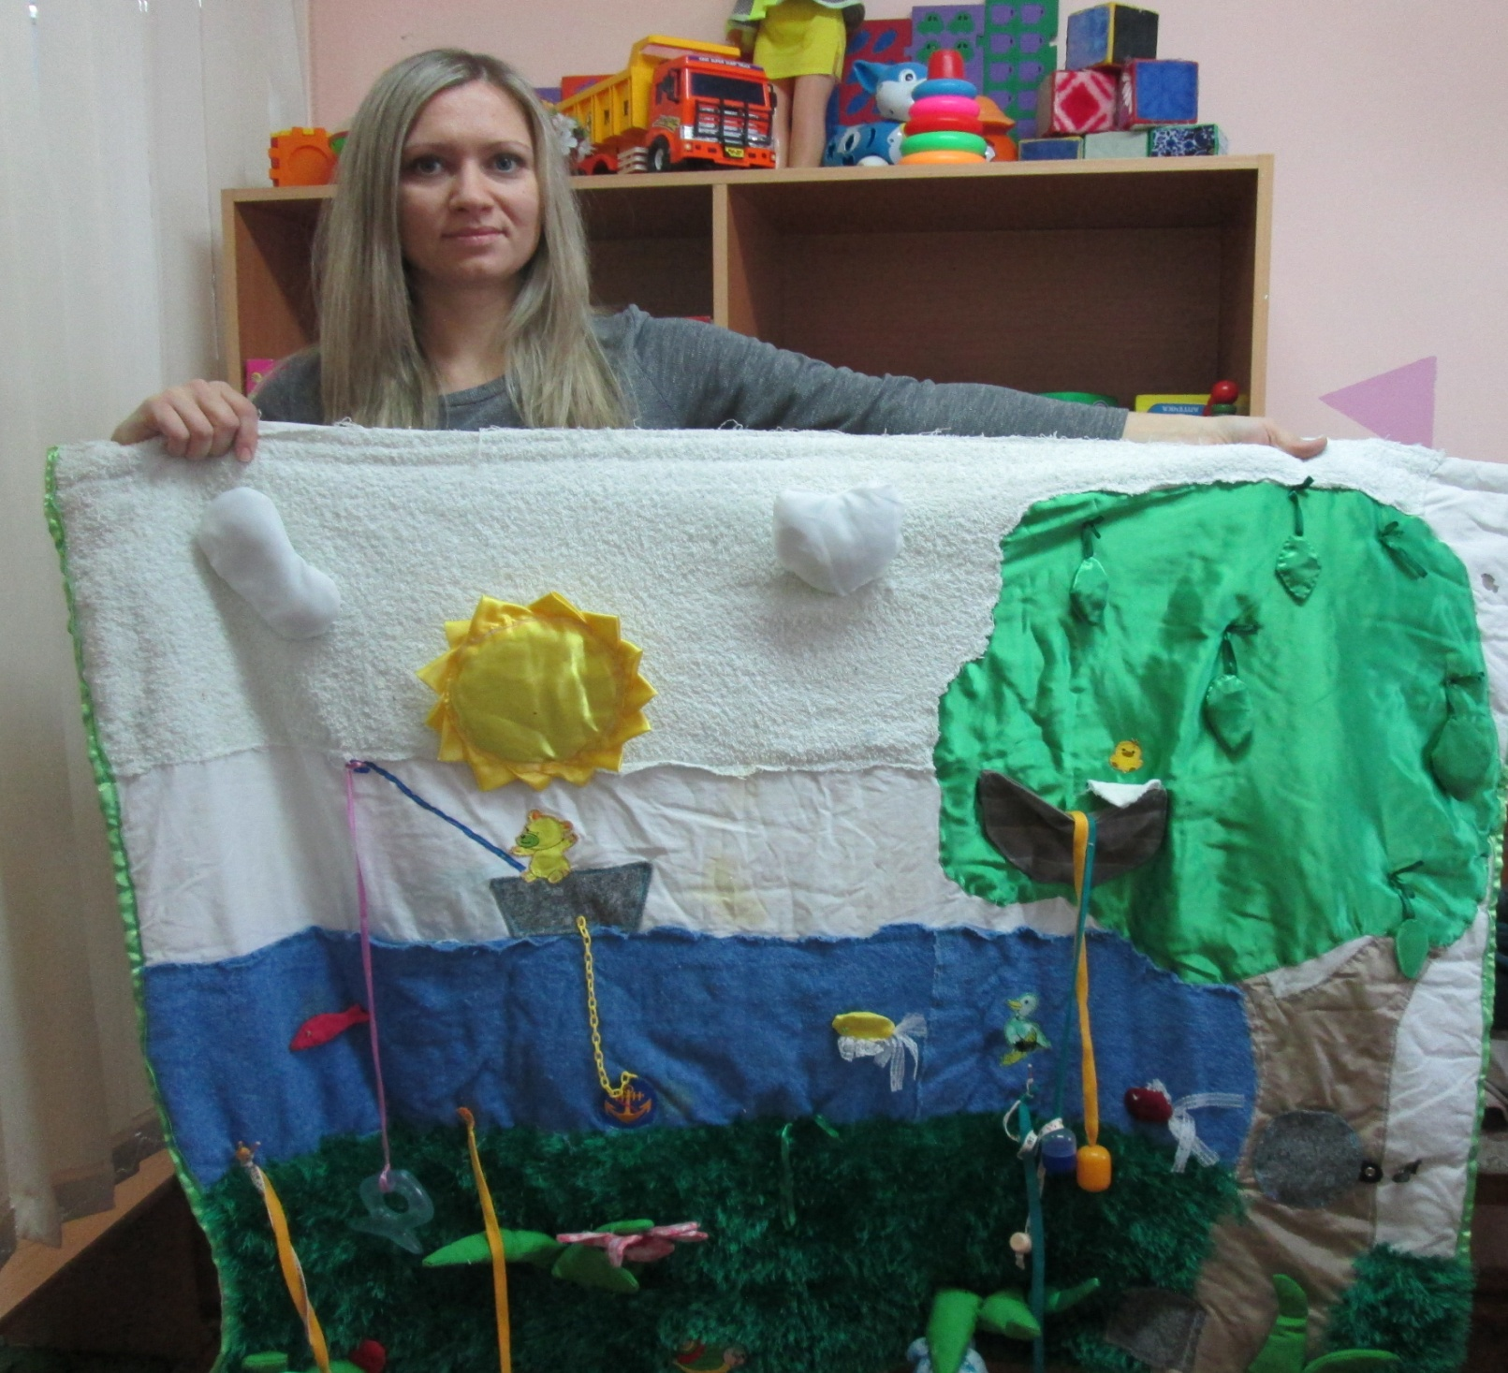
Творчество родителей

Slide 24
Сводные результаты диагностического обследования трех компонентов коммуникативных умений детей старшего дошкольного возраста с ТНР (в процентах) после реализации комплекса игровых занятий с использованием универсального сенсорного панно

Slide 25
Педагогическое кредо
«Заинтересованность ребенка- залог успеха педагога!»

Slide 26
Спасибо за внимание!

